Slide 1
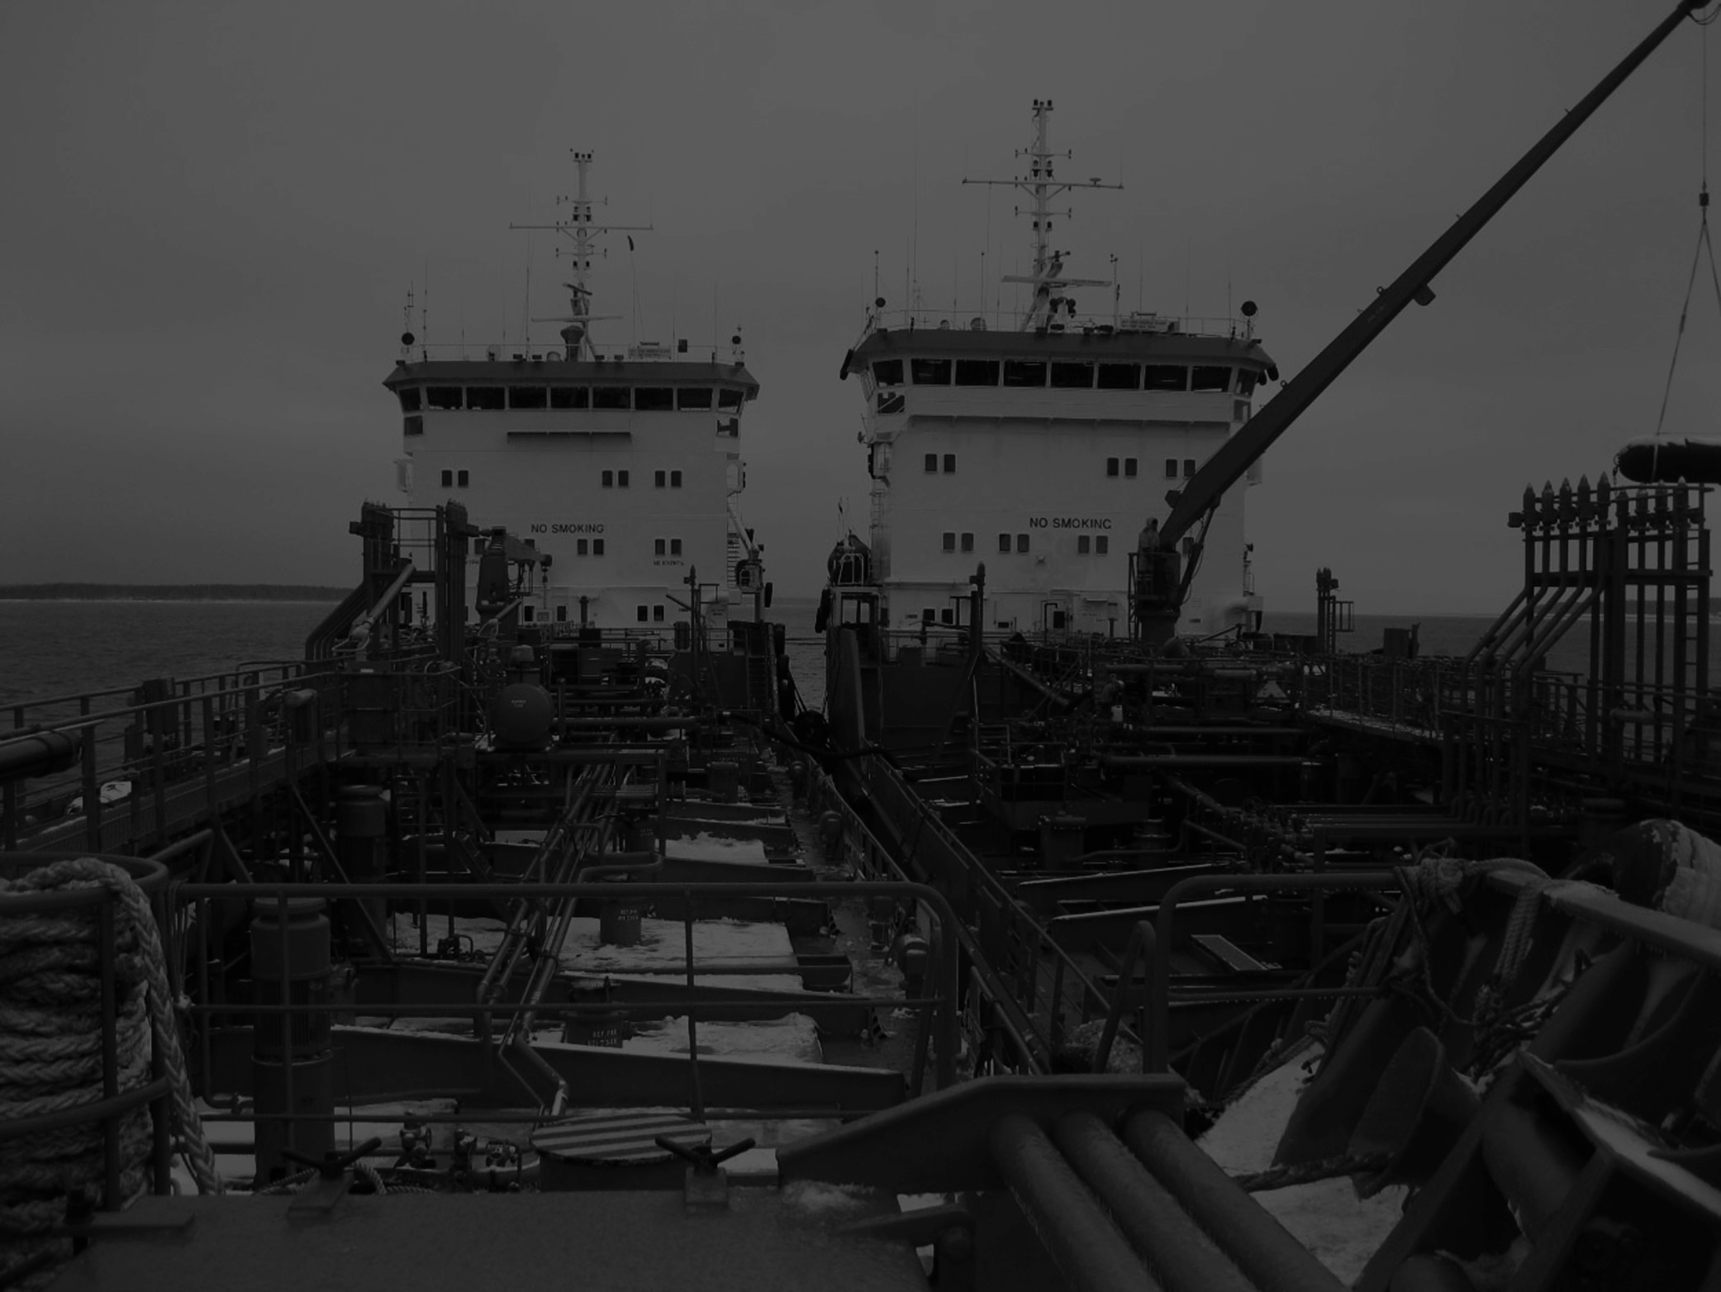
Российский рынок бункеровки судов, перспективы его роста
Надежда Малышева
Директор по развитию
ИАА «ПортНьюс»
Июнь 2018 г.

Slide 2
Медиа-группа «ПортНьюс»
14 лет в отрасли
ведущее и самое читаемое СМИ в области морского и речного транспорта
инструмент взаимодействия бизнеса, власти и прессы
русский и английский контент
отраслевая аудитория по всей России — от Северо-Запада до Дальнего Востока, а также страны СНГ, Европа, Китай и США.
Подразделения агентства работают в сфере журналистики
и аналитики, маркетинга и дизайна, общественных коммуникаций и развития корпоративного имиджа.
C 2008 года «ПортНьюс» — член Ассоциации Морских Торговых Портов (АСОП).

Slide 3
ЦЕНОВОЙ БЮЛЛЕТЕНЬ ПОРТНЬЮС

Slide 4
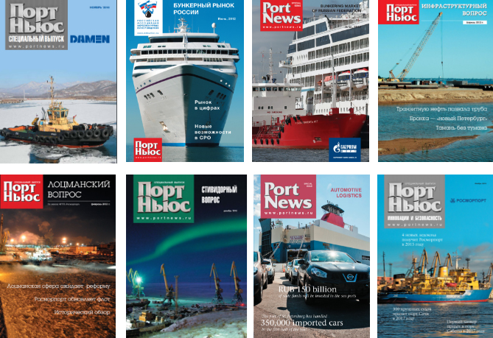
Журналы и спецвыпуски «ПортНьюс» к выставкам «Транспортная неделя-2018»
и SMM-2018

Slide 6
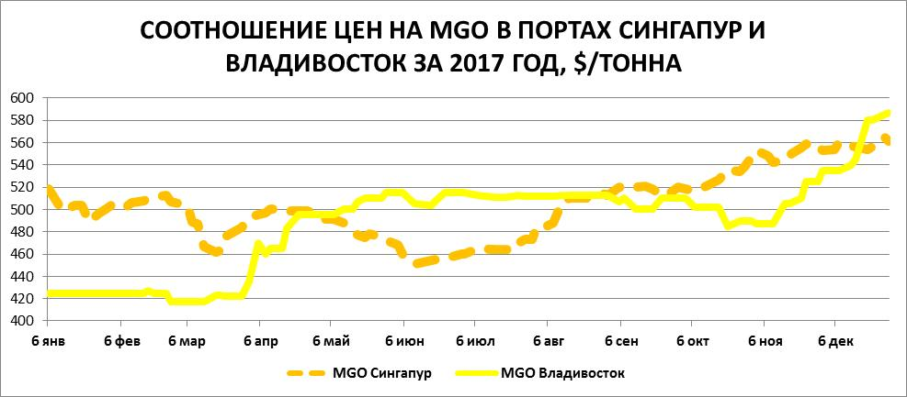
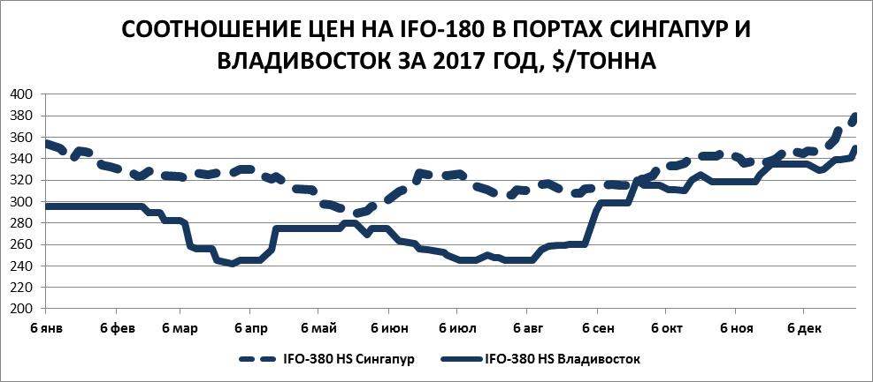
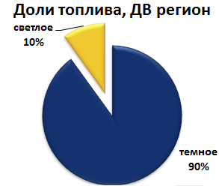
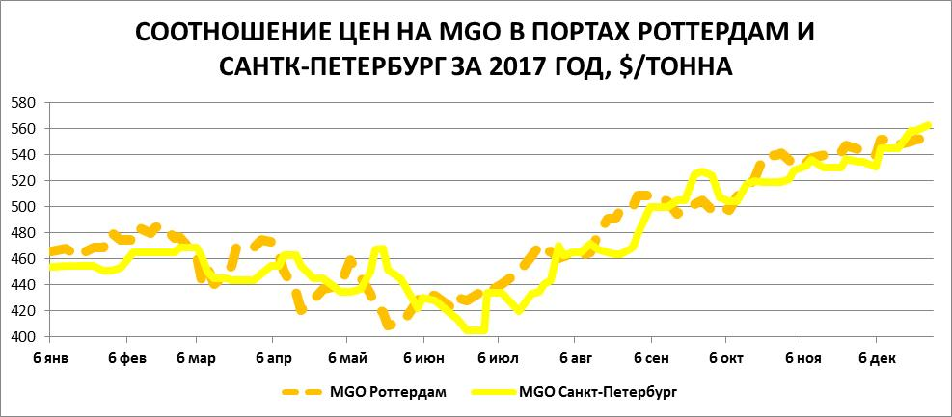
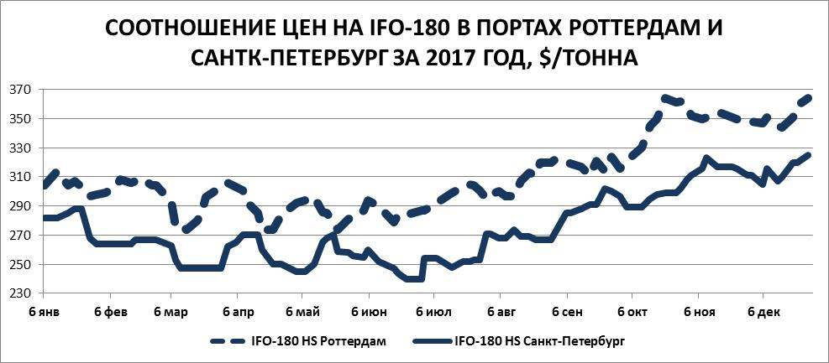
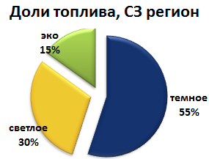
Динамика цен на бункерное топливо (2017 год)

Slide 8
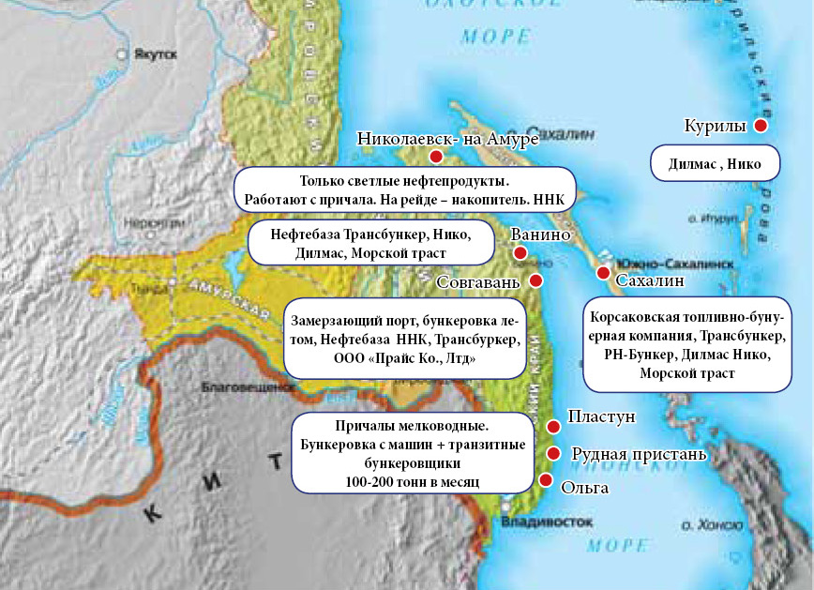

Slide 9
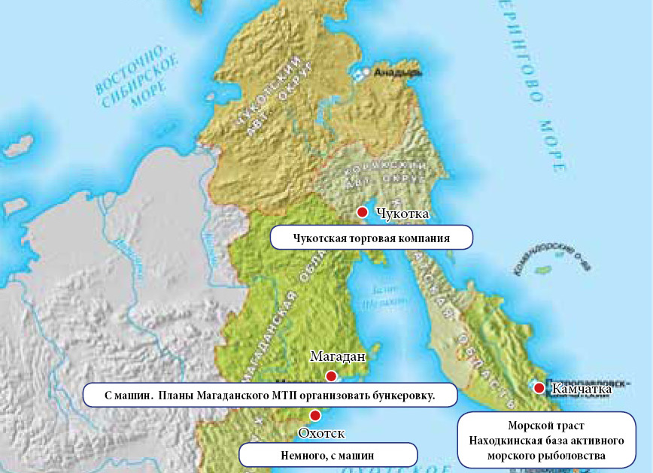

Slide 10
Развитие Дальневосточного бассейна
Терминал | Проектная мощность | Срок реализации
Восточный Порт, Третья очередь | +18 млн тонн (уголь) | 2018-2019 гг
Терминал ВаниноТрансУголь | 24 млн тонн (уголь) | 2019-2023 гг
Петропавловск-Камчатский МТП | Рыба, генгрузы, рефконтейнеры | 2019-2020 гг
Порт Вера,Восток-Уголь | 7 млн тонн (уголь) | 2020-2022 гг
Угольный терминал в бухте Суходол, СДС | 7 млн тонн (уголь) | 2020-2022 гг
Дальневосточный Ванинский порт (ТЭПК) | 15 млн тонн (уголь) | 2019-2020 гг
Зарубино, ОЗК | 10 млн тонн | 2020-2022 гг
Порт Беринговский | + 2 млн тоннн (уголь) | 2019-2020 гг
Модернизация порта Шахтерск | + 6 млн тонн | 2020- 2022 гг

Slide 14
Северо-Запад, Арктика
Терминал | Проектная мощность | Срок реализации
ММПК Бронка (Санкт-Петербург) | 1,45 млн TEUs 260 тыс. Ro-Ro | 2020 г. и далее
Пионерский (Калининград) | пассажиры | 2019-2020 гг
Мурманский МТП, реконструкция | +2 млн тонн | 2018-2019 гг
Сабетта | Около 60 млн тонн (в т.ч. 30 млн тонн СПГ) | 2025 г
Порт Лавна (Мурманск) | 18 млн тонн | 2020-2023 гг
Балтийский Терминал Удобрений (Усть-Луга, Еврохим) | 5млн тонн в год | 2021 гг.
Терминал Чайка (ВостокУголь) в порту Диксон | 10 млн т в год | 2019 г.
Нефтяной терминал "Таналау" (Таймырнефтегаз) | 5-7 млн тонн в год | 2020-2022 гг

Slide 16
Южный бассейн
Терминал | Проектная мощность | Срок реализации
Сухогрузный район порта Тамань | 91 млн тонн | 2020-2025 гг
Новороссийск (НМТП) | +12 млн тонн | 2019 г. и далее
Новороссийск («Дело») | +5 млн тонн | 2019 г
Таманский терминал навалочных грузов (ОТЭКО) | +35 млн тонн | 2019 г. и далее
Геленджик | 20 тыс. человек + 300 тыс. тонн | 2018-2019 гг

Slide 17
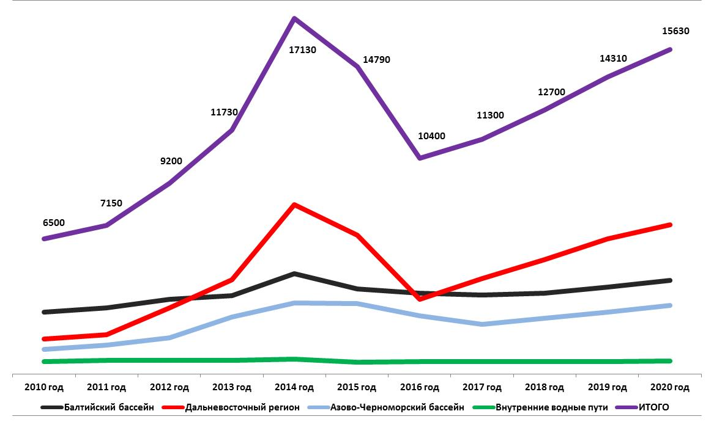
Прогноз продаж бункерного топлива (нефтепродуктов) в портах России

Slide 18
БЛАГОДАРЮ
ЗА ВНИМАНИЕ!
Медиа-группа «ПортНьюс»
mn@portnews.ru
www.portnews.ru www.rus-shipping.ru

